Slide 1
Педагогические чтения памяти профессора А.А.Огородникова
Денисова Е.А
Кирякова М.В. МБОУ «Кляповская ООШ»
Индивидуальный образовательный маршрут (ИОМ) в предметном обучении как средство формирования коммуникативных универсальных учебных действий младших школьников

Slide 2
Программа развития 2016-2020 г.г.
Миссия:
создание образовательного пространства, в котором формируется отношение учеников к собственному образованию как к личному делу, через выбор форм деятельности и направлений развития в урочной и во внеурочной деятельности.

Slide 4
3 октября – 25 ноября 2016 год
«Дидактическое и организационное обеспечение формирования и реализации обучающимися индивидуальных образовательных маршрутов в учебном предмете при введении ФГОС основного общего образования»
М.Ю.Чередилина, кандидат
педагогических наук, доцент Института детства
Московского педагогического
государственного университета
М. В. Буланов, магистр педагогики по программе
«Тьюторство в сфере образования»
МПГУ, тьютор Института детства
Московского педагогического государственного
университета

Slide 5
Для обучающихся - это индивидуальный образовательный маршрут – ИОМ:
письменно зафиксированный проект движения ученика в определенном цикле уроков изучаемого курса.

Slide 8
Основное о цикле уроков

Slide 9
Интеллект- карта

Slide 10
Карта образовательных ресурсов к циклу уроков

Slide 11
Твои образовательные результаты

Slide 12
Как ты будешь учиться. Матрица выбора.

Slide 13
Задания для работы

Slide 14
Мини- проект

Slide 15
Дополнительный материал

Slide 16
Контрольные задания

Slide 17
Для заметок

Slide 18
Алгоритм действия ученика при организации обучения по ИОМ 1.Узнаёт тему цикла уроков.

Slide 19
2. Выбирает формы работы из предложенных учителем (видеолекция, эксперимент, текст учебника и т.п.)

Slide 20
3.Уточняет свои образовательные цели. .

Slide 21
4.Выбирает форму контроля усвоения учебной информации (контрольная работа, тест, эссе, проект и т.п.)

Slide 22
5 Предъявляет свой ИОМ учителю (Матрица выборов)
назад

Slide 23
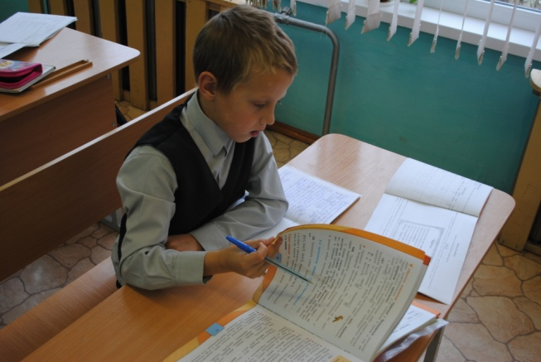
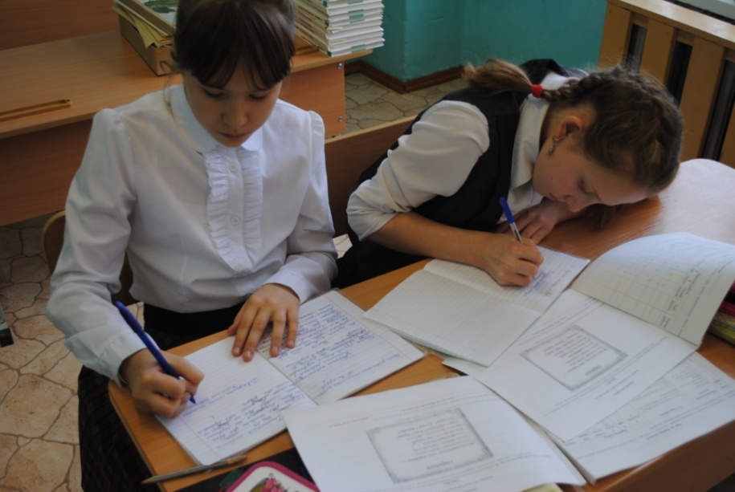
6. Сорганизуется в группы, пары или ищет место для самостоятельной работы.

Slide 24
7.Изучает (проживает) данный цикл уроков.

Slide 25
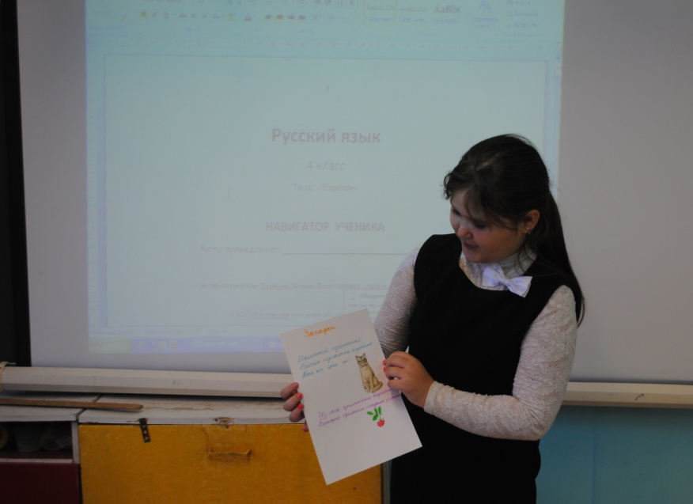
8.Выполняет задания на применение полученных знаний.

Slide 26
9.Выполняет контрольное мероприятие (форма выбрана ранее). .

Slide 27
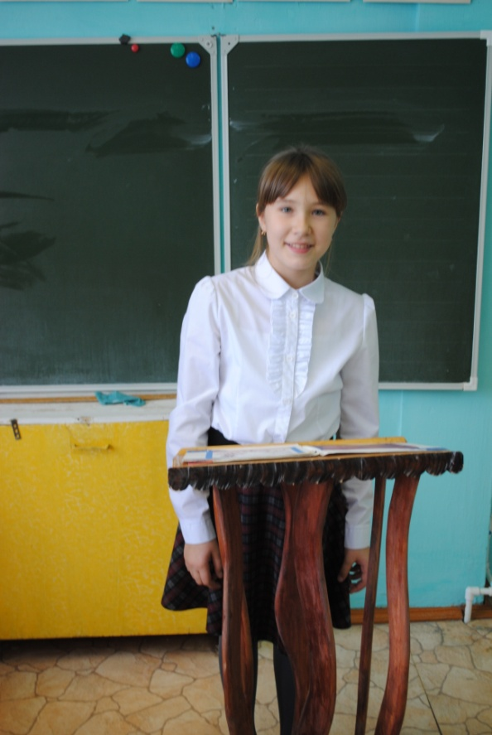
10.Проводит рефлексию своей деятельности.

Slide 28
Опыт проведения уроков в технологии ИОМ показал:
Повышается интерес учащихся к изучению предмета.
2. На уроках появляется возможность формировать и развивать один из универсальных метапредметных результатов - умение выстраивать взаимодействие при решении учебной задачи, умение рефлексии и критериального оценивания.
3. Проведённые контрольные мероприятия подтвердили средний уровень выполнения контрольных работ 96%, уровень качества 40-50%.
4. Изменяется функция учителя на уроке: не учитель, «выдающий» сценарий урока, а учитель-координатор, учитель – модератор.

Slide 29
Учимся вместе, а не просто выполняем задания вместе – главная идея обучения в сотрудничестве

